Slide 1
Le cadre conceptuel (ou modèle) Pathway de la Commission des déterminants sociaux de l’OMS (CDSS)
SVS 2525
Marguerite Soulière, Ph D
Professeure agrégée
École de service social, Université d’Ottawa

Slide 2

Le cadre conceptuel de la CDSS de
l’OMS
Le modèle Pathway de la Commission (2011) est proposé en 3 temps
1- Il met en évidence les déterminants structurels et intermédiaires à la base des ISS 2- Il intègre les mécanismes qui sous-tendent la genèse des inégalités sociales de santé (ISS).
Les variations d’exposition aux déterminants intermédiaires de la santé (conditions de vie matérielles, facteurs comportementaux et biologiques et facteurs psychosociaux), issus des déterminants structurels, produisent des variations dans la vulnérabilité aux conditions compromettantes pour la santé.
Les déterminants structurels font également varier les conséquences en matière d’impacts sanitaires et économiques.
Cela produit au final des iniquités de santé et de bien-être.
De façon réciproque, la maladie peut influer sur la position sociale occupée par un individu. Certaines épidémies peuvent de la même manière affecter le fonctionnement des institutions sociales, politiques et économiques (ce sont les flèches de feedback dans le modèle).
3- Il propose un modèle d’intervention et d’action qui suggère d’agir sur les sources de stratification sociale, sur les expositions et vulnérabilités différentielles et les conséquences inégales de la maladie en termes sociaux, économiques et sanitaires. (Solar & Irwin, 2011)

Slide 3
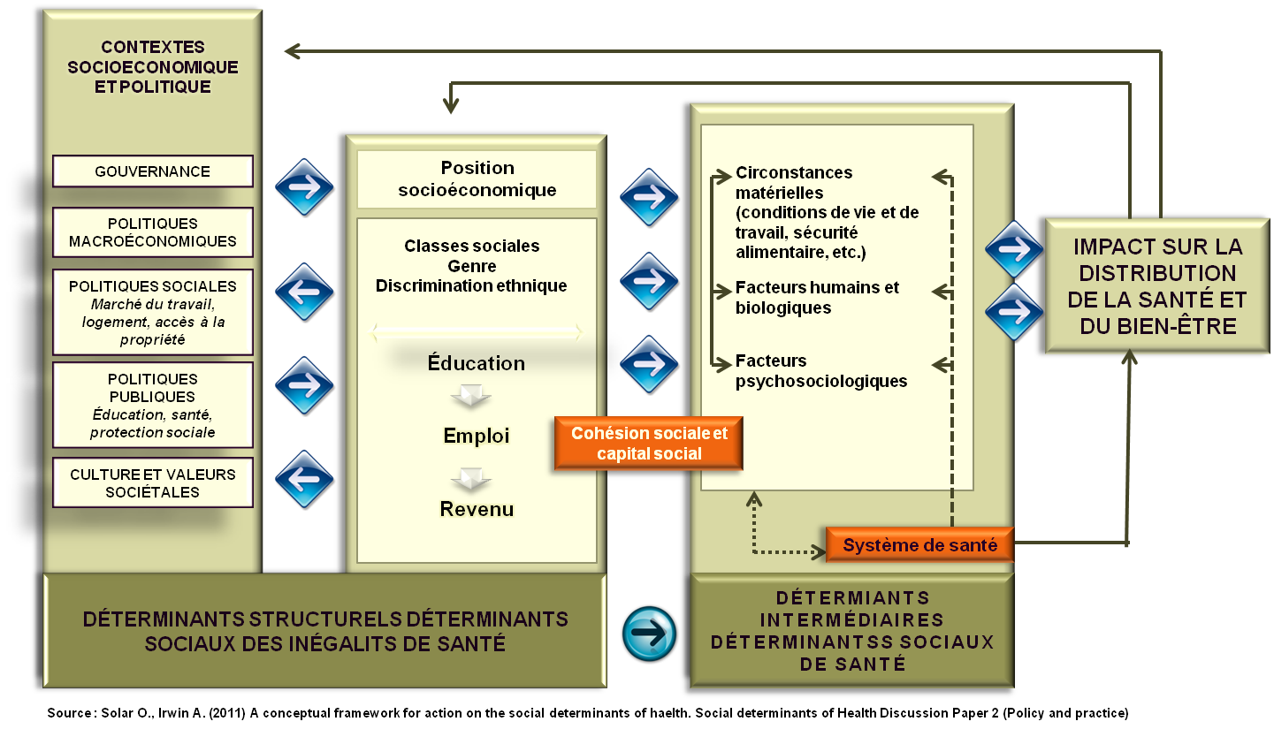
LE MODÈLE PATHWAY DE LA CDSS DE L’OMS (2011)
Figure 1 – Version finale de la structure conceptuelle du SCDH

Slide 4
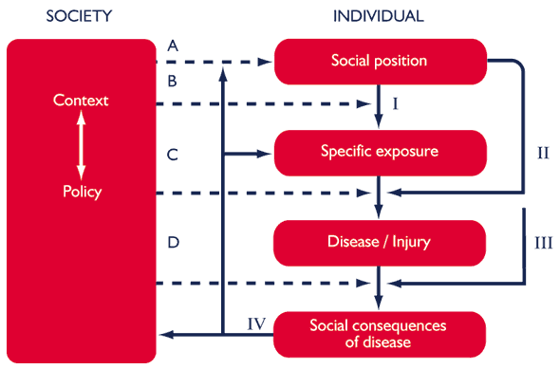
1-Modèle de la stratification sociale et genèse de la maladie
Contexte génère une stratification sociale
I Exposition différenciée aux conditions défavorables pour la santé
II Vulnérabilité différenciée (condition de santé et accès aux ressources
III Conséquences différenciées (sur la santé et la position sociale de la personne)
IV Poids de ces conséquences sur les inégalités sociales et sur les coûts sociaux et économiques pour la collectivité

Slide 6
2- Théorie du pouvoir
Pouvoir sur : au-delà de la coercition : former les désirs et les représentations ; contrôler les agendas politiques ; oppression structurelle = imposer manière de faire dans les institutions)
Pouvoir de (capacité des acteurs sociaux d’intervenir pour changer le cours des événements)
Pouvoir avec (avant tout politique : habiletés des humains d’agir collectivement, de se concerter pour agir ; le pouvoir n’est pas individuel, il est collectif)
Pouvoir en dedans (conscientisation et transformation individuelle)

Slide 7
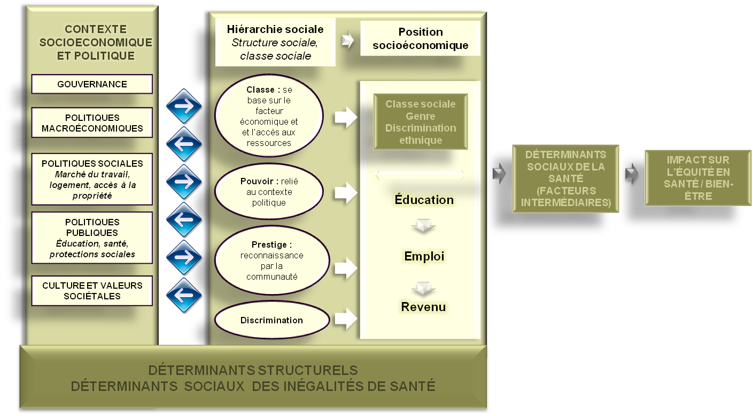
LES DÉTERMINANTS STRUCTURELS
DU MODÈLE PATHWAY
Figure 2 – Déterminants structurels : les déterminants sociaux des inégalités de santé

Slide 9
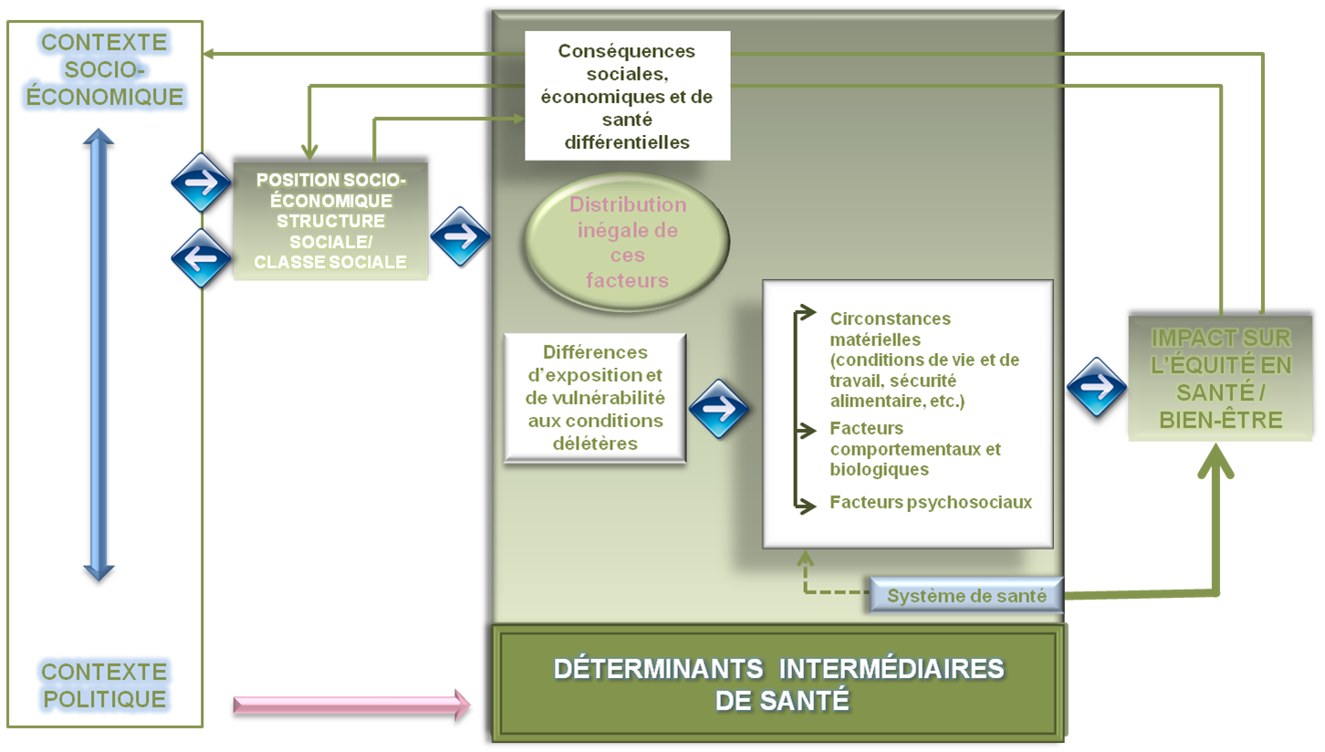
LES DÉTERMINANTS INTERMÉDIAIRES
DU MODÈLE PATHWAY
Figure 3 – Déterminants intermédiaires en santé

Slide 11
LE MODÈLE PATHWAY DE LA CDSS DE L’OMS (2011)
Figure 1 – Version finale de la structure conceptuelle du SCDH

Slide 13
Agir pour lutter contre la distribution inéquitable des déterminants sociaux de la santé

Slide 14
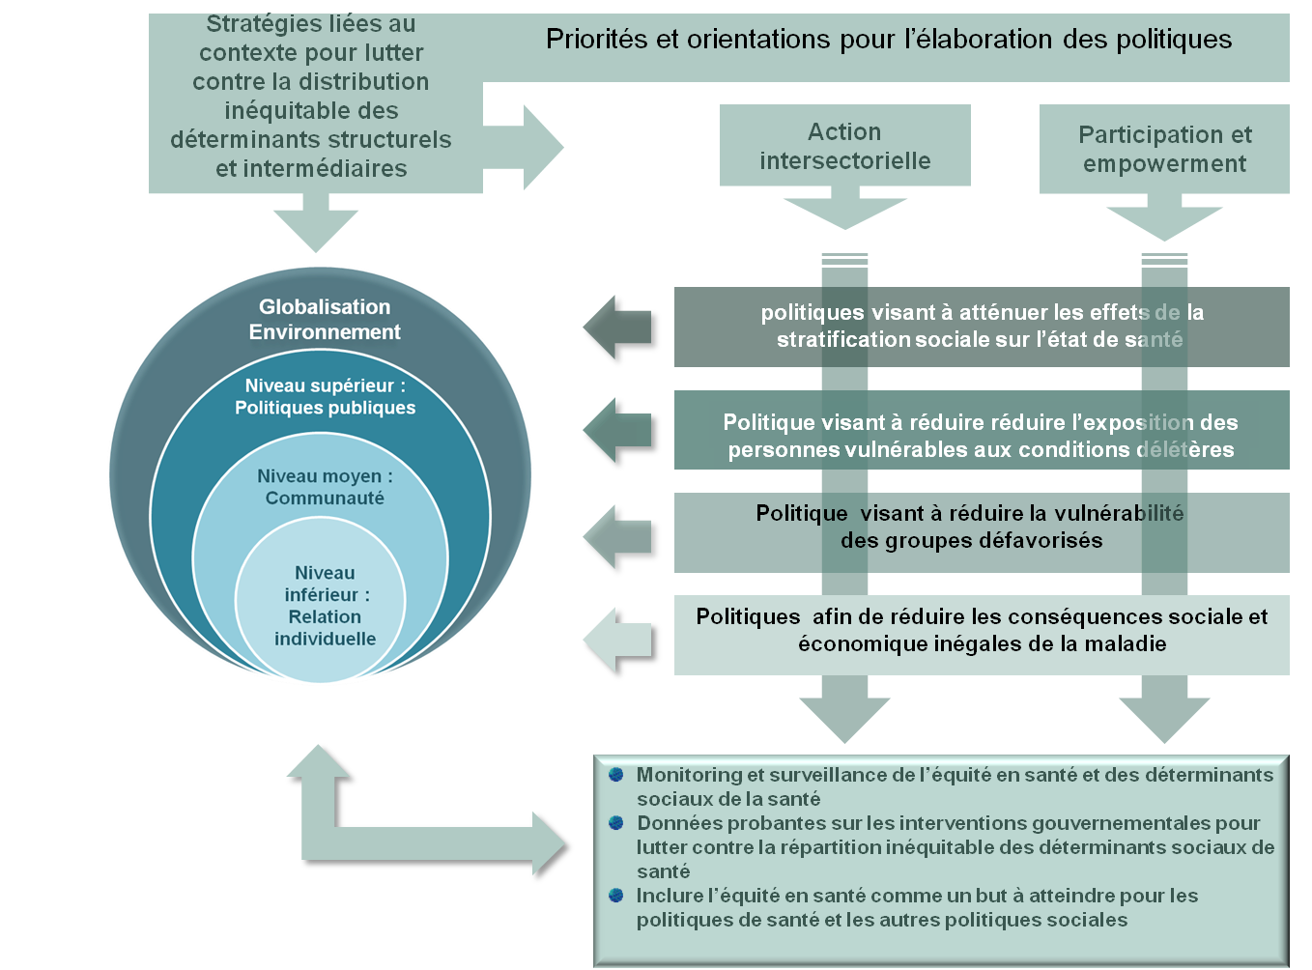
Approche de lutte contre la distribution inéquitable des déterminants sociaux de la santé

Slide 15

Pistes d’action prioritaires pour agir sur les ISS
1) Agir sur le contexte
La leçon la plus importante du cadre conceptuel Pathway proposé par la CDSS est que pour réduire les ISS, il ne faut pas se restreindre à l’action sur les déterminants intermédiaires de la santé, mais inclure des politiques qui s’adresseront aux mécanismes sociaux qui produisent systématiquement une distribution inéquitable des déterminants de la santé dans une population.
Afin de développer des stratégies visant autant les déterminants structurels qu’intermédiaires, les stratégies doivent être adaptées aux contextes locaux

Slide 16
Pistes d’action prioritaires pour agir sur les ISS
2) Action en partenariat et intersectorialité
Il est primordial. (Koh, 2010) d’impliquer des secteurs liés aux milieux de vie et aux différentes conditions quotidiennes dans lesquelles les gens vivent, travaillent, grandissent
Partenariats avec :
Des professionnels œuvrant dans une grande variété de services publics : logement, éducation, services à l’enfance, services municipaux, services de soutien à l’emploi, etc.
Des organisations qui se posent en porte-parole de ceux qui souffrent davantage des inégalités sociales : par ex. : développement des communautés, développement social, etc.
Des élus et porte-parole des citoyens concernés.
(Guide INPES, 2010)

Slide 17
Pistes d’action prioritaires pour agir sur les ISS
3) Participation et empowerment
La participation sociale pour forger des politiques en faveur de l’équité est justifiable autant sur le plan éthique des droits humains qu’en pratique :
Éthiquement : les personnes ont le droit de participer à l’élaboration des politiques sociales et sanitaires qui affectent leurs vies.
Dans la pratique : la responsabilisation de la société civile (et des personnes concernées) est nécessaire pour ancrer les actions dans les réalités vécues et pour favoriser leur pérennisation.

Slide 18
Pistes d’action prioritaires pour agir sur les ISS
3) Participation et empowerment
Réfléchir à la manière dont les interventions peuvent arriver à (re)donner le pouvoir d’agir aux individus et aux collectivités et soutenir l’acquisition d’un sentiment de contrôle sur leur vie.
Miser sur l’empowerment (processus d’acquisition du pouvoir d’agir) des individus et des collectivités et sur les interventions permettant l’autodétermination (droit des peuples à disposer d'eux-mêmes).
Agir selon un processus d’empowerment a démontré l’efficacité des résultats pour l’amélioration de la santé.
(Wallerstein, 2006)

Slide 19
Pistes d’action prioritaires pour agir sur les ISS
3) Participation et empowerment
La participation et l’empowerment doivent interpeller les gouvernements.
L’engagement des gouvernements à poursuivre l’action en faveur de l’équité en santé dépend largement de la capacité des sociétés civiles à rendre imputables leurs leaders politiques.
Déclaration de Cuenca (Seconde assemblée populaire pour la santé, 2005) : « le meilleur espoir pour des progrès équitables en santé viendra de la collaboration entre des communautés renforcées dans leur pouvoir d’agir et l’État, afin d’agir contre les intérêts économiques et politiques qui sont au détriment du secteur public ». http://www.phmovement.org/fr/node/2594

Slide 20
Participation sociale dans le but de transformation des enjeux de pouvoir
Information : données sur les réalités, lois, environnement, ressources, etc.
Consultation : points de vue des personnes
Implication : reconnaissance des désirs et des priorités des communautés
Collaboration : prise de décisions avec les communautés
Pouvoir d’agir : le dernier mot est donné aux communautés

Slide 21
Intervenir à plusieurs niveaux différents
Quelles actions proposez-vous pour lutter contre la distribution inéquitable des déterminants sociaux de la santé? Quelles actions aux niveaux structurels et intermédiaires?
Niveaux des ententes transnationales- des politiques –lois – programmes- règlements (national-provincial-municipal)
Niveaux des communautés – lieux de formation- de travail, de vie, organismes communautaires
Niveau relationnel avec les individus
En tenant compte des spécificités du contexte sociopolitique ; du point de vue des personnes concernées ; du moment approprié; des ressources disponibles et des personnes clés avec qui établir des partenariats. En agissant en intersectorialité ( incluant différents secteurs de la société) : éducation- municipalité- décideurs politiques- représentants influents, organisations communautaires, chercheurs, groupes sociaux (assistés sociaux, itinérants, jeunes, etc.) En se fondant sur la participation sociale (prise de parole-action- pouvoir)

